Slide 1
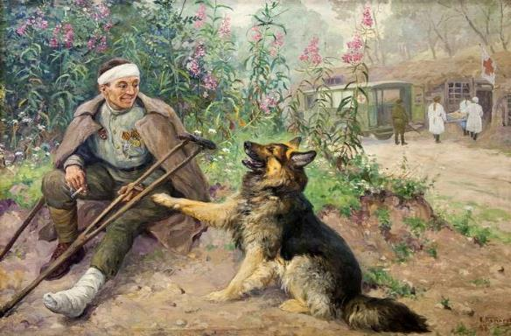
МУНИЦИПАЛЬНОЕ ДОШКОЛЬНОЕ ОБРАЗОВАТЕЛЬНОЕ УЧРЕЖДЕНИЕ «ДЕТСКИЙ САД № 192»
Животные - герои
Великой Отечественной Войны 3 часть
Старший воспитатель
Кокорева Д.В.

Slide 2
Символ мира — вестник войны.
Армия использовала почтовых голубей. Всего за годы войны почтовыми голубями доставлено более 15000 голубеграмм.
Голуби представляли собой такую угрозу для врага, что нацисты специально отдавали приказы снайперам отстреливать голубей и даже натаскивали ястребов, которые исполняли роль истребителей. На оккупированных территориях издавались указы Рейха об изъятии всех голубей у населения. Большая часть изъятых птиц просто уничтожалась, наиболее породистых отправляли в Германию.
За укрывательство потенциальных "пернатых партизан" их хозяину было только одно наказание — смерть.

Slide 3
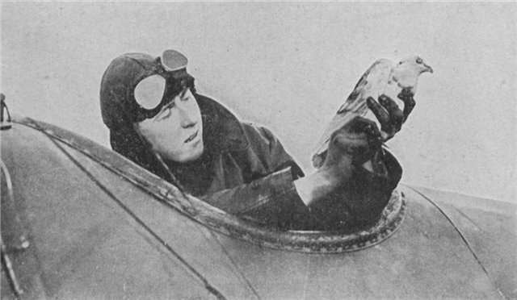

Slide 4
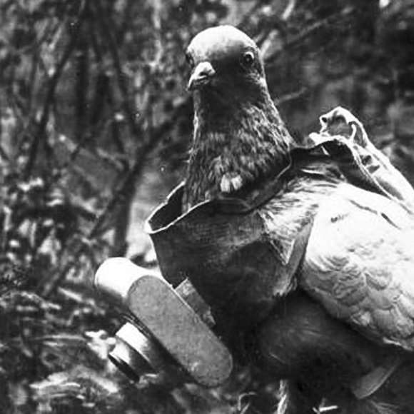

Slide 5
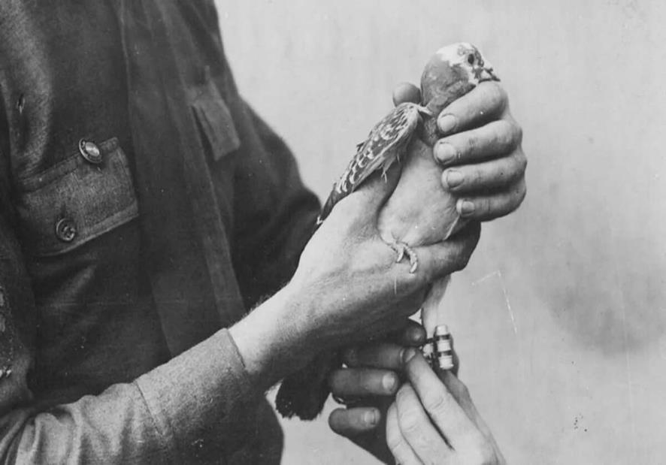

Slide 7
Избавлялись немцы от голубей и потому, что помимо почты, они также приносили и бомбы. Птиц тренировали садиться на взрывоопасные объекты. Пернатая бомбардировка проходила так: голубь, оснащённый зажигательным снарядом нажимного действия, садился на необходимый объект. Устройство откреплялось от тела птицы, после чего символ мира улетал, а бомба оставалась.

Slide 8
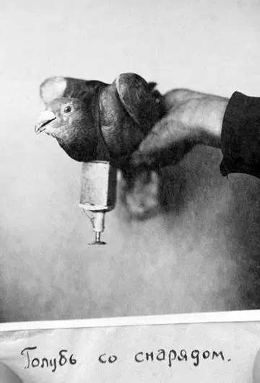

Slide 9
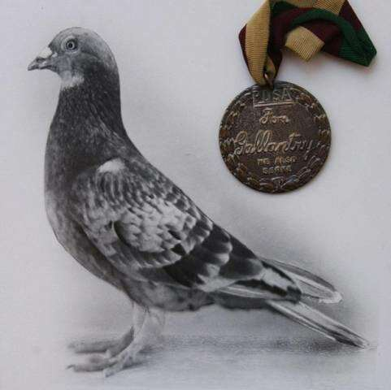

Slide 10
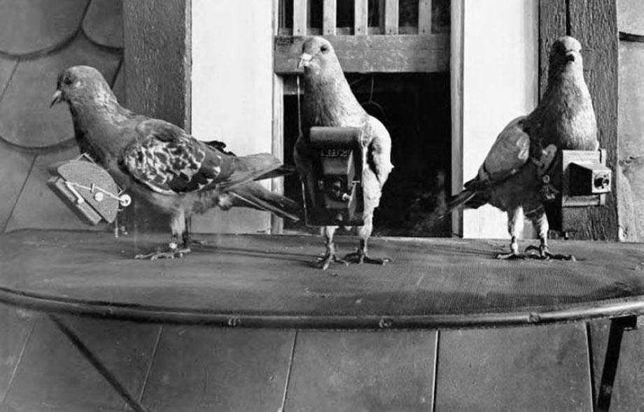

Slide 11
Во время Великой Отечественной войны в состав советских войск входила резервная 28-я армия, в которой верблюды были тягловой силой для пушек. Она была сформирована во время Сталинградской битвы в Астрахани. Существенная нехватка лошадей и техники вынудила выловить и приручить почти 350 диких верблюдов. Большинство из них погибли в разных сражениях, а тех которые выжили постепенно "демобилизовывали" в зоопарки. Необходимо отметить, что корабли пустыни весьма успешно справлялись со своими задачами.
А верблюд по кличке Яшка даже участвовал в битве за Берлин в 1945.

Slide 12
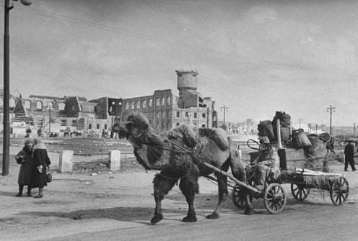

Slide 13
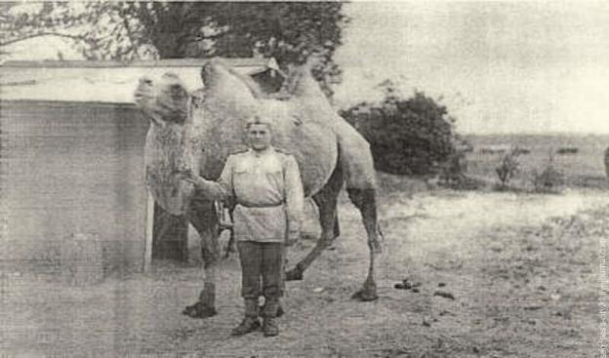
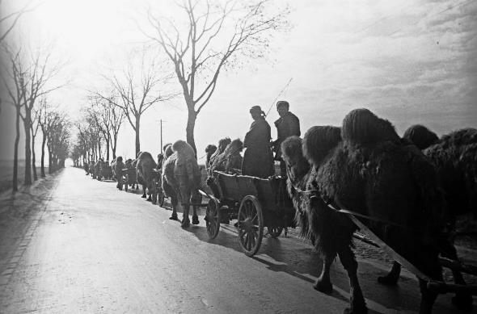

Slide 14
